Slide 1
Добукварный период для детей с речевыми нарушениям
(ФФНР; ОНР)
Учитель-логопед Шестакова О.Л.

Slide 2
ПОДГОТОВКА ДЕТЕЙ С НАРУШЕНИЯМИ РЕЧИ
К ЧТЕНИЮ
Развитое фонематическое восприятие позволяет ребёнку не смешивать звуковые образы.
Чистое произношение помогает однозначно соотносить звук с буквой.
Знание грамматических закономерностей позволяет опознавать изменённые слова в тексте.
Навыки звукового анализа и синтеза помогают объединять звуки в слоги и слова.

Slide 3
ПОДГОТОВКА ДЕТЕЙ С НАРУШЕНИЯМИ РЕЧИ
К ЧТЕНИЮ
Данная презентация раскрывает 2 направления работы добукварного периода:
Развитие фонематического восприятия, что позволит ребёнку не смешивать звуковые образы.
Формирование чистого произношения, что помогает однозначно соотносить звук с буквой.

Slide 4
Фонематическое восприятие это способность различать фонемы родного языка и определять звуковой состав слова.
Фонематического восприятия
является основой формирования
правильного звукопроизношения
навыка чтения.

Slide 5
Развитие ФОНЕМАТИЧЕСКОГО ВОСПРИЯТИЯ – первая и важнейшая ступень на пути к правильному чтению
Без различения тончайших нюансов фонем звуковые образы не могут быть однозначными,
а значит слова, близкие по звучанию, будут смешиваться.
Кроме того, при нарушенном ФОНЕМАТИЧЕСКОМ ВОСПРИЯТИИ ребёнку сложно отделить ОДИН ЗВУК ОТ ДРУГОГО, что препятствует формированию навыков ЗВУКОВОГО АНАЛИЗА

Slide 6
ТИПИЧНЫЕ ОШИБКИ ПРИ ЧТЕНИИ
трудности слияния звуков в слоги и слова, побуквенное чтение;
взаимные замены акустически и артикуляционно-близких
согласных звуков: свистящих - шипящих, твёрдых - мягких,
звонких – глухих (качка-кашка, жевать-зевать);
искажение слоговой структуры слов (вместо покупать – купать);
грамматические ошибки (с двух друзей, с ветками на ветке);
нарушение понимания прочитанного, связанное с незнанием
значения отдельных слов (укромное место – укрытое место),
оборотов речи (не в свои сани не садись);
техникой чтения, застреванием на букве или слоге,
слишком медленный темп чтения,
“угадывающее” чтение (вместо уголёк - уголок, карточка –
картошка, собрание – забрать)

Slide 7
Развитие ФОНЕМАТИЧЕСКОГО ВОСПРИЯТИЯ у детей 6-7 лет
Задачи:
1. Освоить виды фонематического анализа, способствующие точному поэлементному переводу звуковой последовательности в буквенную.
2. Удерживать в поле внимания всю звуковую последовательность слова.
3. Активно оперировать ее составляющими.

Slide 8
Игры и образовательные ситуации по развитию фонематического слуха.
Играйте с нами!
Играйте сами!

Slide 9
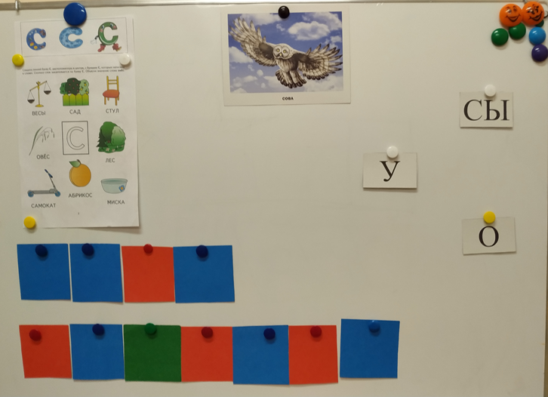
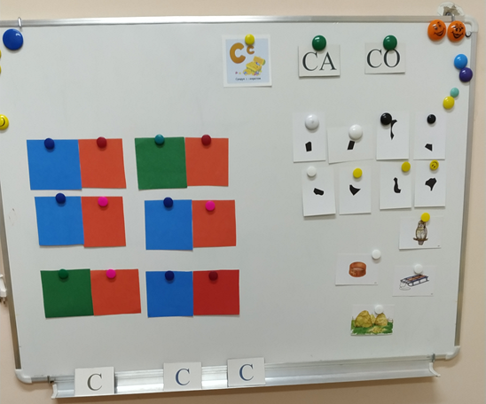
Игры для развития фонематического слуха
1. Речевое внимание (восприятие содержания высказываний)
2.Сопоставление одинаковых звукокомплексов по
мелодике (высоте, длительности, силе тембру)
3. Сопоставление слов, близких по звуковому составу
4. Сопоставление слогов
5. Сопоставление звуков

Slide 10
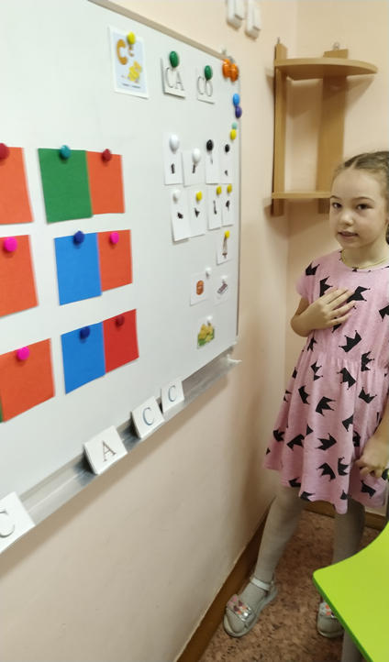
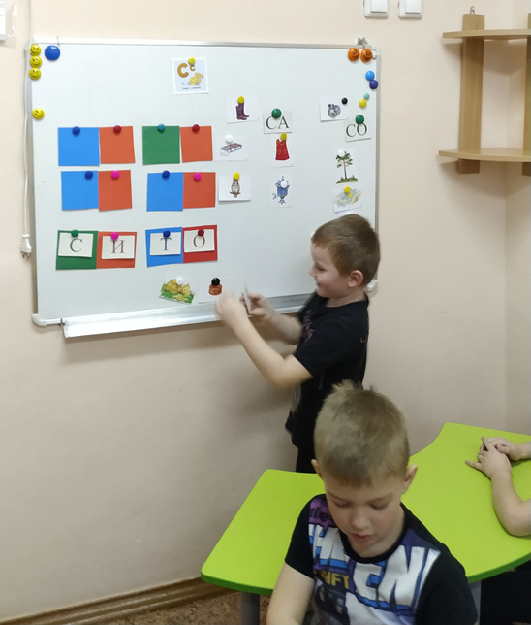
Игра «Угадай-ка» : какой слог получиться из первых звуков слов, какая схема к какому слову подходит.
Предупреждение нарушений письма и чтения идет по трем направлениям: создание четких представлений о каждом звуке;
совершенствование навыков анализа и синтеза; обучение грамоте.

Slide 11
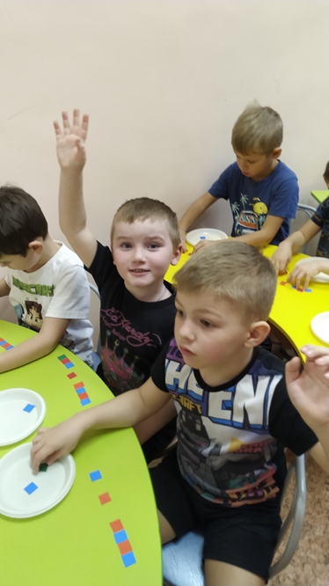
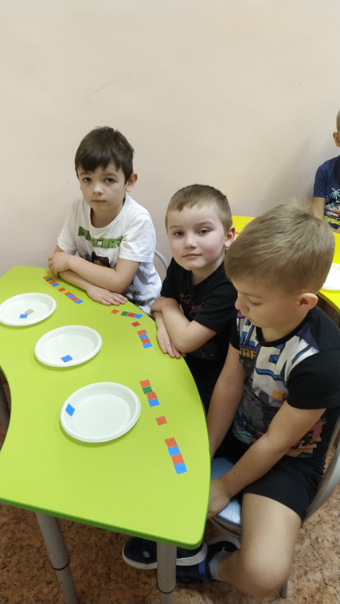
Игра «Определи место звука в слове»:
- подобрать слова, в которых определенный звук стоит в начале, середине, конце слова.
Звуковой анализ и синтез строится на тонких акустико-артикуляционных дифференцировках и устойчивых представлениях о каждом звуке родного языка.

Slide 12
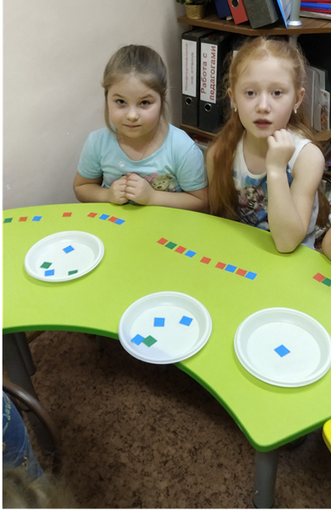
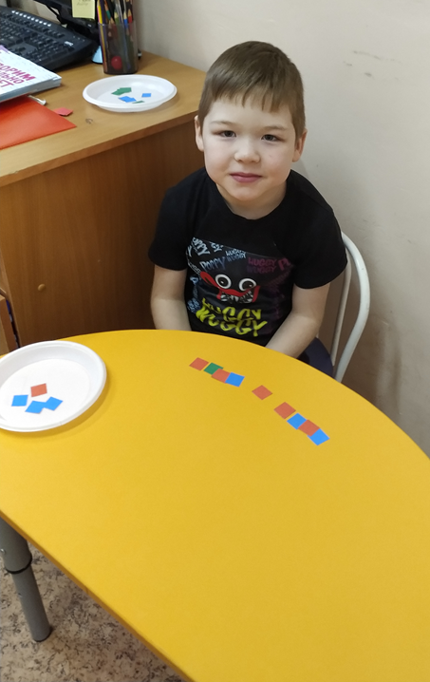
Игра «Выложим схему»:
- звуковой анализ слогов, слов, фраз с выкладыванием цветных схем.
Каждый звук сначала уточняется изолированно , а затем выделяется в слогах, словах, предложениях, текстах.

Slide 13
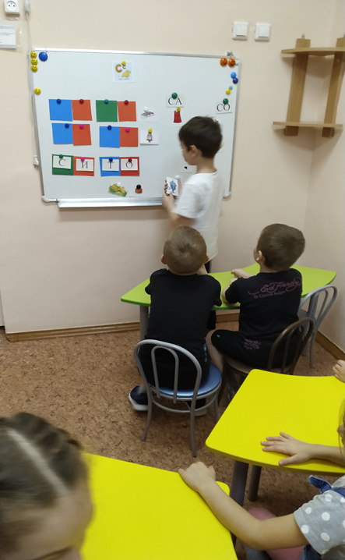
Игра «Хлопай-топай»:
- на один звук хлопаем, на другой звук топаем.
На занятиях, темой которого является определенный звук, детям дается значительное количество слов. Это создает
устойчивые фонематические представления.

Slide 14
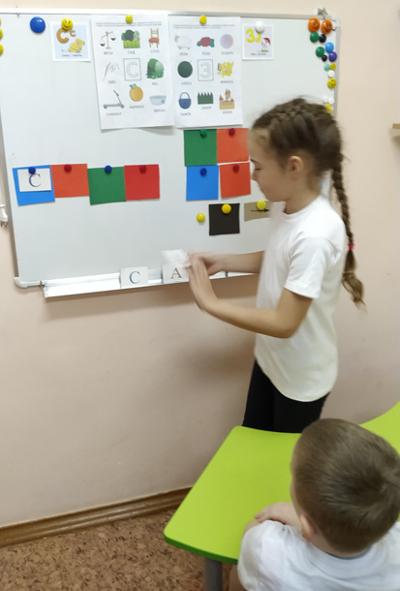
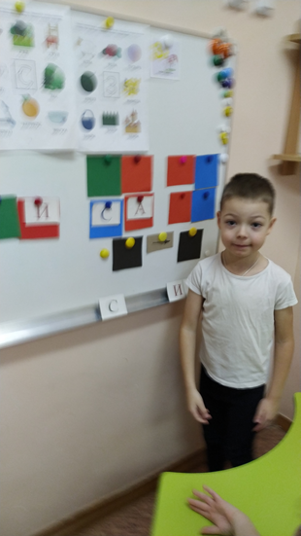
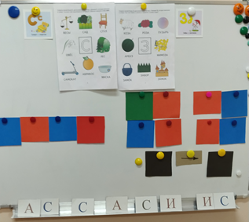
Игра «Слоговой магазин»:
- на картон наклеены кружки; ребенок может купить то слово, в котором количество слогов совпадает с количеством кружков на карточке.

Slide 15
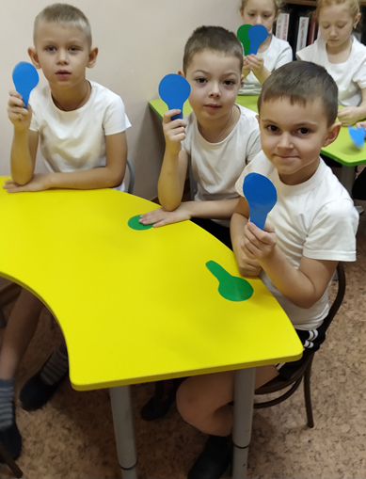
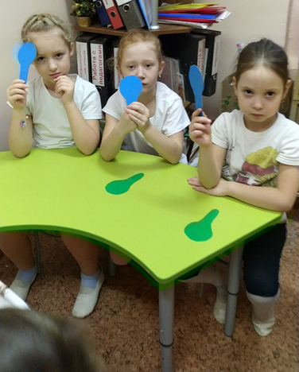
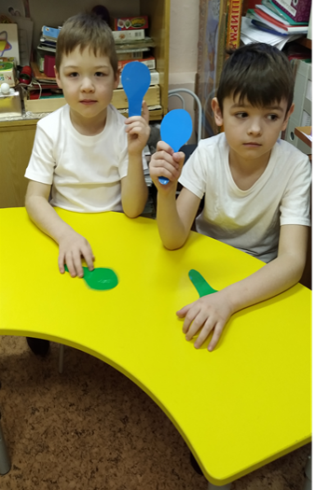
Игра «ЛОТО»:
- дети отмечают зеленой фишкой слова с мягким согласным звуком.

Slide 16
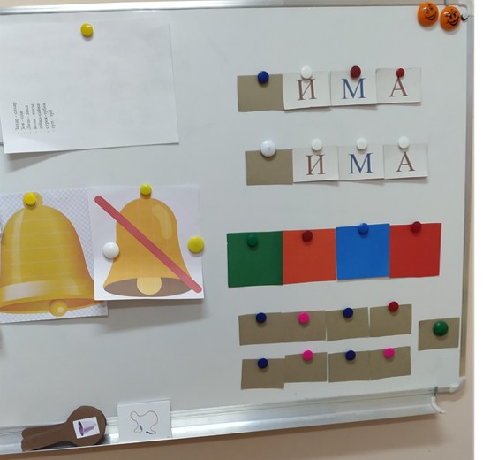
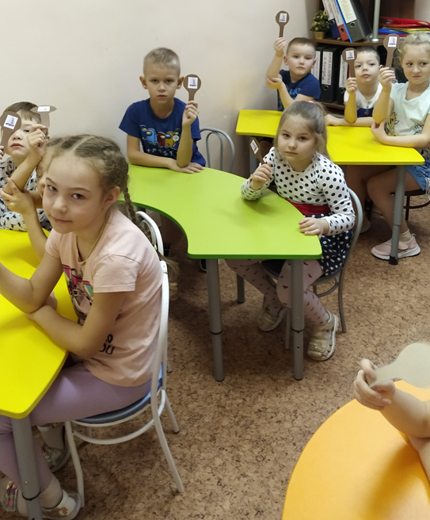
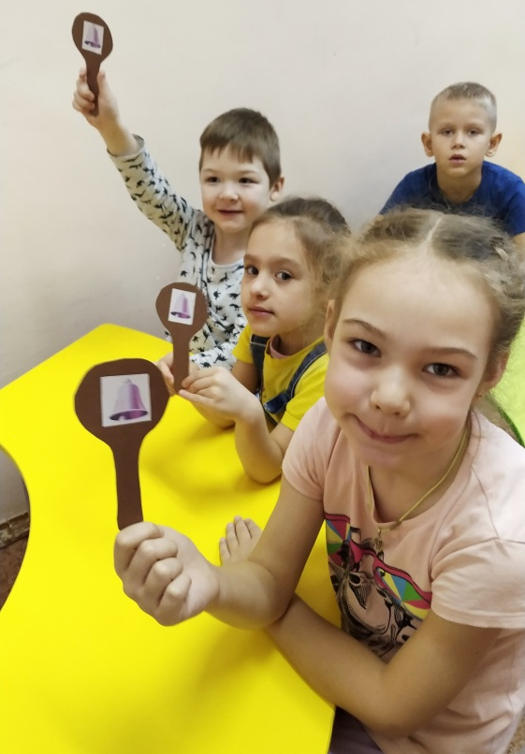
Игры «Доскажи словечко», «Поймай звук»:
- выделение звука в ряду звуков, слогов, слов;
- характеристика звука гласный или согласный(твердый - мягкий; глухой-звонкий)

Slide 17
Игра «Скажи наоборот»:
- взрослый произносит твердый вариант слога, ребенок мягкий вариант. Например: са-ся, со-сё, су-сю, сэ-се, сы-си.
Игра «Найди общий звук»:
- взрослый называет слова, ребенок определяет какой общий звук есть в предложенных словах.
Игра «Доскажи словечко»:
- взрослый начинает слова, ребенок добавляет определенный слог и произносит все слово.

Slide 18
Игра «Перепалки»:
- взрослый произносит слова с твердым звуком, ребенок произносит слова с мягким звуком. Например: замок- зима;
- взрослый произносит слова со звонким звуком, ребенок произносит слова с глухим звуком. Например: баба- папа.
Игра «Отгадать загадки»:
- назвать первый звук отгадки, разделить слова-отгадки на слоги, придумать сними предложения.

Slide 19
Хороших игр!!!

